Slide 1
Chiba Campaign 2017
全天日射量

Slide 2
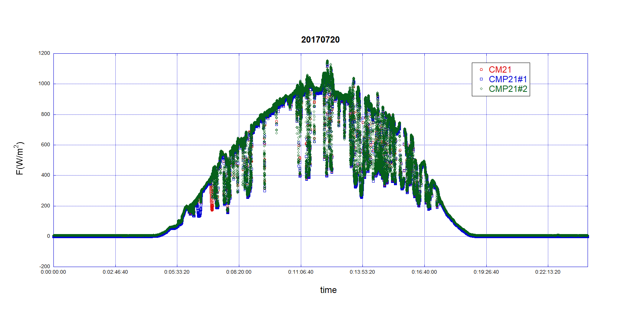
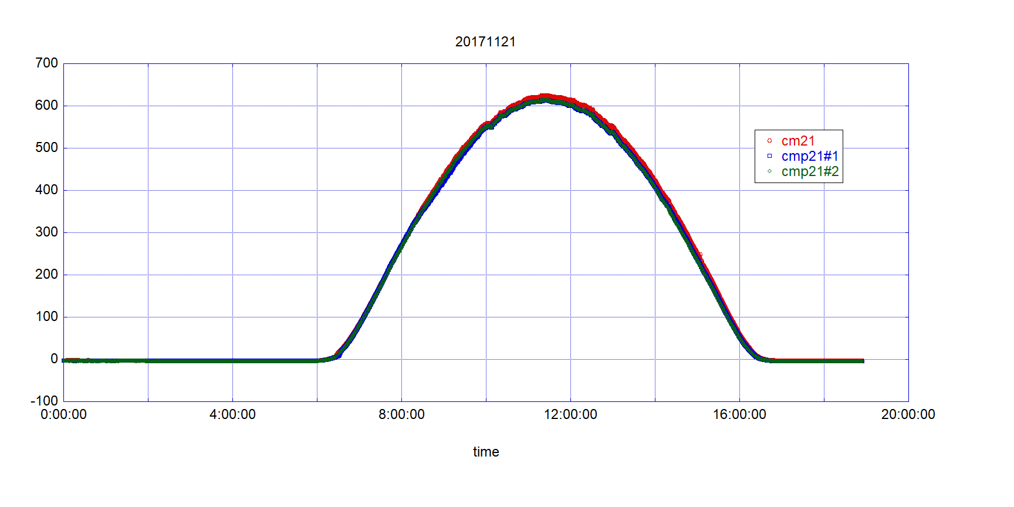
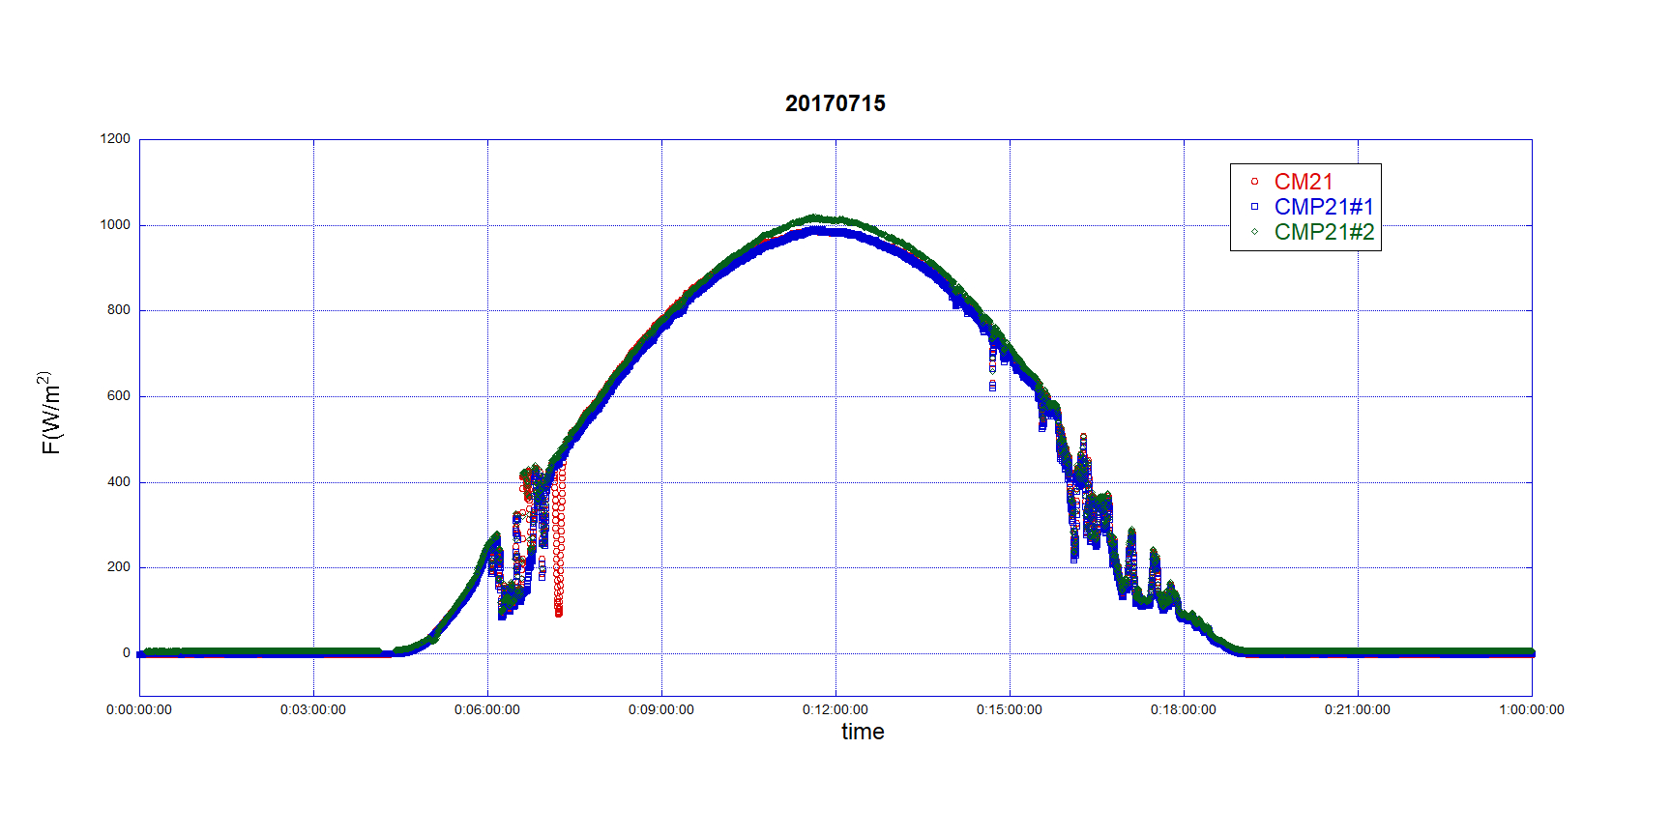
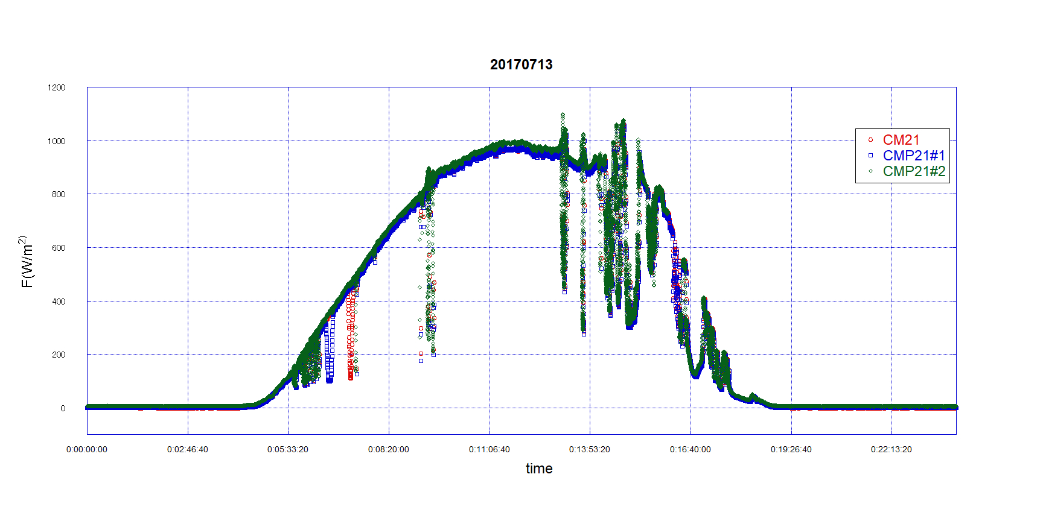
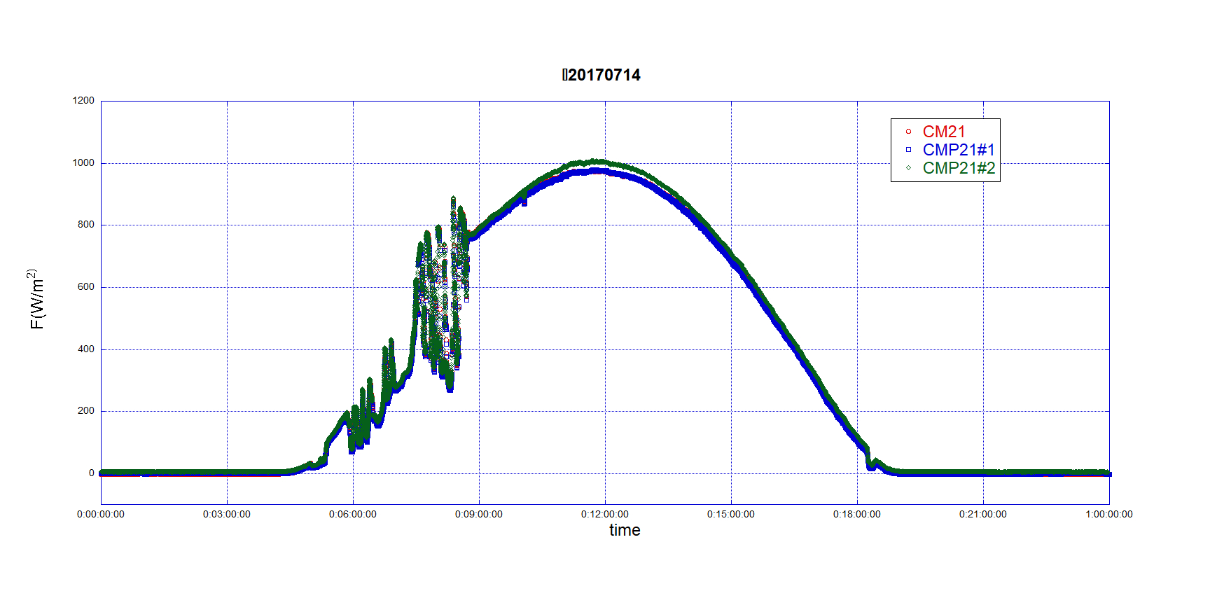
全天日射量（CMP21#2=raspberry Pi） Nov.21
F(W/m²)

Slide 3
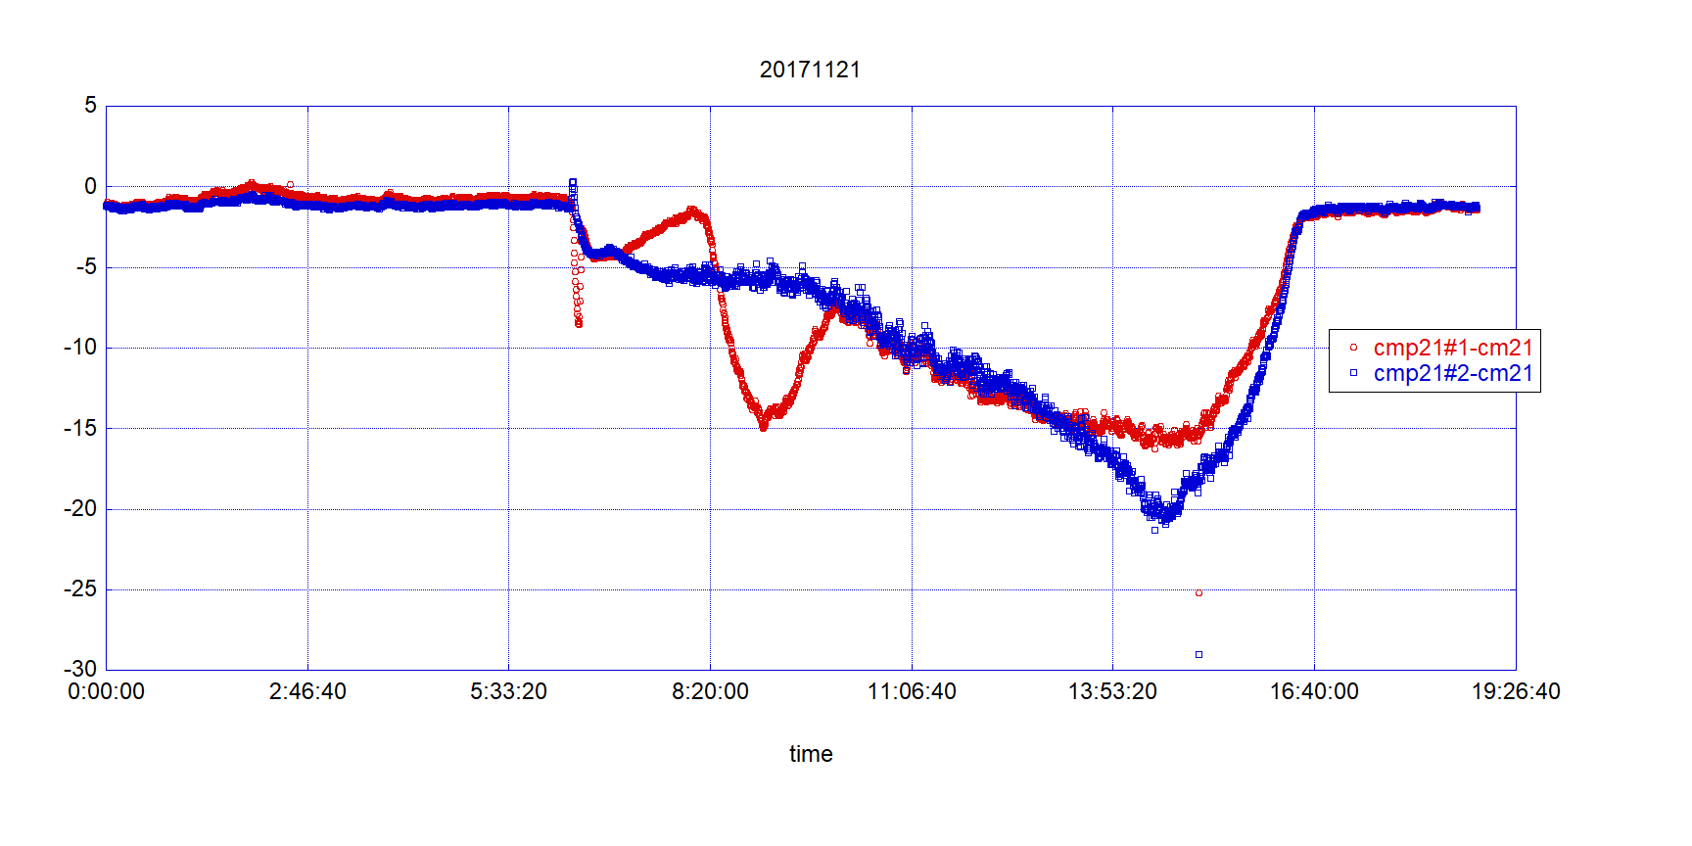
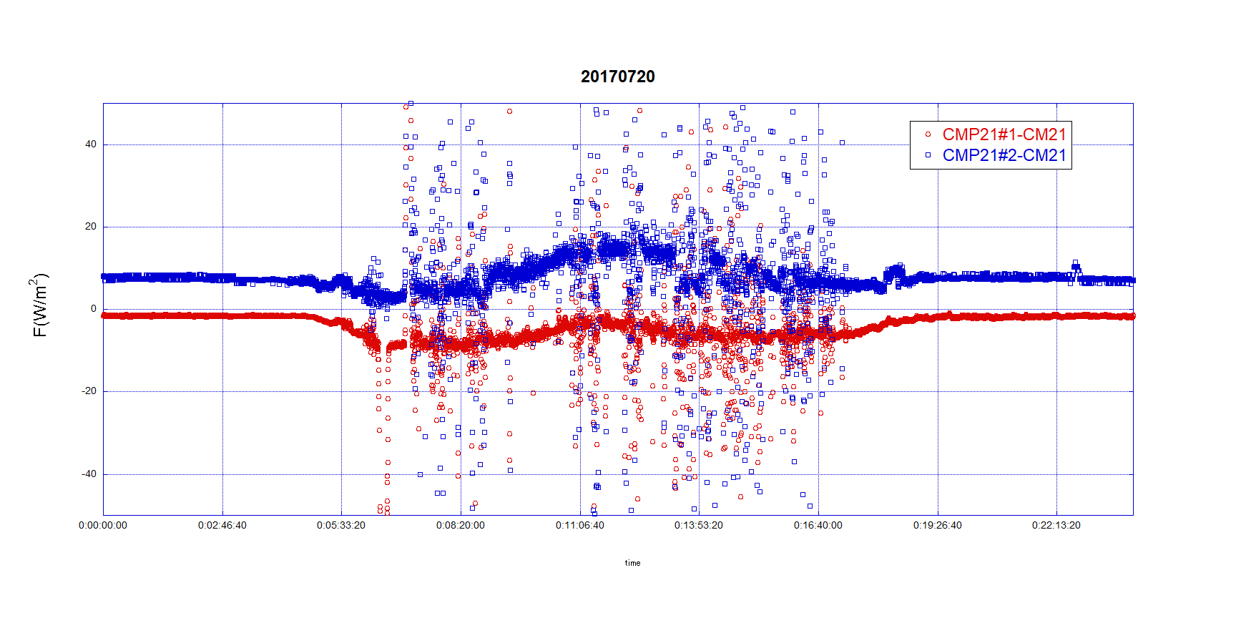
地上観測機器の精度 （CMP#2＝raspberry Pi Nov.21 every 1seconds）
F(W/m²)

